Slide 1
শুভেচ্ছা

Slide 2
রোখশানা বেগম
সহকারি শিক্ষিকা
বুরুংগা ইকবাল আহমদ হাই স্কুল ও কলেজ
বালাগঞ্জ, সিলেট ।

Slide 3
পাঠ পরিচিতি
বিষয়ঃ বাংলাদেশের ইতিহাস ও বিশ্বসভ্যতা
পাঠ শিরোনামঃ সংবিধান প্রনয়ন ১৯৭২
শিক্ষার্থী সংখ্যাঃ ৬০জন
সময়ঃ ০১ ঘণ্টা

Slide 4
শিখনফলঃ এ পাঠ শেষে শিক্ষার্থীরা ----
সংবিধানের ধারনা সজ্ঞায়িত করতে পারবে।
সংবিধান প্রতিষ্টার পদ্ধতি বর্ণনা করতে পারবে।
সংবিধানের শ্রেণিবিভাগ বর্ণনা করতে পারবে।
উত্তম সংবিধানের বৈশিষ্ট্যগুলো বিশ্লেষণ করতে পারবে।

Slide 5
পাঠ পরিকল্পনা
ক্রঃ | ধাপ | কার্যক্রম | সময় | উপকরণ
০১ | প্রস্তুতি | কুশল বিনিময়,শ্রেণিবিন্যাস,পুর্ব জ্ঞান যাচাই,পাঠ ঘোষণা। | ০৫ মিঃ | DC+চক বোর্ড
০২ | শিখনফল-০১ | প্রদর্শন,মিনি লেকচার,একক কাজ,প্রশ্নোত্তর। | ১০ মিঃ | DC
 | শিখনফল-০২ | প্রদর্শন,জোড়ায় কাজ। | ১2 মিঃ | DC
 | শিখনফল-০৩ | দলিও কাজ। | ১৫ মিঃ | কর্মপত্র
 | শিখনফল-০৪ | প্রদর্শন,আলোচনা | ০৫ মিঃ | DC+বই
০৩ | মূল্যায়ণ | সৃজনশীল প্রশ্ন | ১০ মিঃ
০৪ | বাড়ির কাজ | প্রশ্ন | ০২ মিঃ | চকবোর্ড
০৫ | সমাপ্ত | ধন্যবাদ | ০১ মিঃ | DC

Slide 6
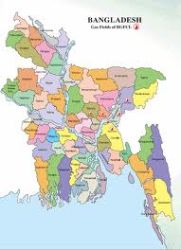
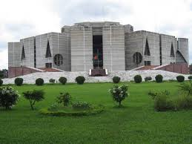
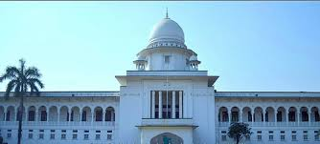

Slide 7
পাঠ ঘোষনা
আজকের বিষয়ঃ সংবিধান প্রনয়ন ১৯৭২

Slide 8
লিখিত দলিল

Slide 9
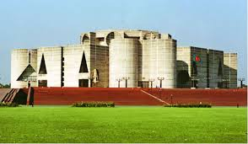
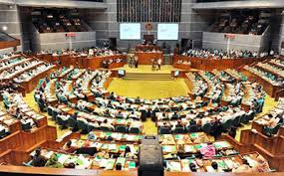
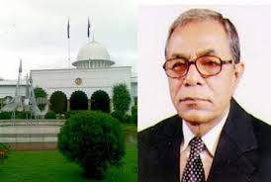
সংসদে আলোচনা ও সিদ্ধান্ত
রাষ্ট্রপতির স্বাক্ষর

Slide 10
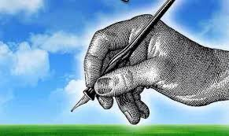
অলিখিত সংবিধান
সংবিধানের প্রকারভেদ
লিপিবদ্ধ করণের ভিত্তিতে
সংশোধনের ভিত্তিতে
সুপরিবর্তনীয়
দুস্ষ্পরিবর্তনীয়
লিখিত সংবিধান

Slide 11
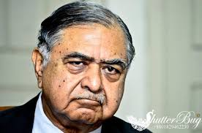
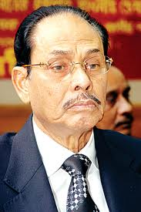
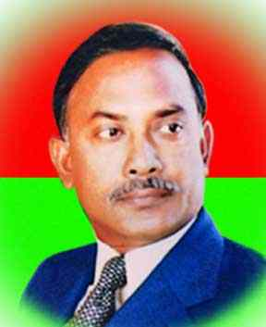

Slide 12
১টি প্রস্তাবনা
১১টি ভাগ
১৫৩টি অনুচ্ছেদ
৪টি তফসিল
সংবিধান ১৯৭২

Slide 13
রাষ্ট্র পরিচালনার মূলনীতি
ধর্মনিরপেক্ষতা
জাতীয়তাবাদ
সমাজতন্ত্র
গণতন্ত্র

Slide 14
গণপরিষদ আদেশ জারি ১৯৭২ সালের ২২শে মার্চ
কার্‍্যকর-১৯৭২,১৬ই ডিসেম্বর
গণপরিষদ এর প্রথম অধিবেশন ১৯৭২,১০ই এপ্রিল
১৯শে অক্টোবর আলোচনা শুরু বিল পাশ ৪ঠা নভেম্বর
বাংলাদেশের সংবিধান
প্রথম স্পিকার-শাহ আব্দুল হামিদ
খসরা সংবিধান-১৯৭২,১১ই অক্টোবর
ডেপুটি স্পিকার-মোহাম্ম্মাদ উল্লাহ
সদস্য সঙ্খ্যা-৩৪ জন
আহবায়ক-ড.কামাল হোসেন

Slide 15
দলীয় কাজ
১৯৭২ সালের সংবিধানের প্রধান বৈশষ্ঠ্যগুলো আলচনা করে তোমাদের মতামত একটি পোস্টারে লিখে উপস্থাপন কর ।

Slide 16
মূল্যায়ন
১। সংবিধান কী ?
২। গণপরিষদের প্রথম অধিবেশন কত তারিখ বসে ?
৩। রাষ্ট্র পরিচালনার মূলনীতি কয়টি ?
৪। বাংলাদেশের সংবিধান কয় কক্ষবিশিষ্ঠ ?
৫। সংবিধান সংশোধনের ক্ষেত্রে জাতীয় সংসদের কত শতাংশ ভোটের প্রয়োজন হয় ?

Slide 17
বাড়ির কাজ
সংবিধান কী ? ১৯৭২ সালের সংবিধানের বৈশিষ্ঠ্যগুলো আলোচনা কর ।

Slide 18
ধন্যবাদ

